Slide 1


HUTECH University
TIỂU LUẬN MÔN CƠ SỞ DỮ LIỆU
XÂY DỰNG HỆ THỐNG BÁN HÀNG TRANG SỨC VỚI POSTGRESQL
Nhóm 6
Phùng Anh Tuấn – 2541864024
Võ Bùi Duy Thông – 2541864019
GVHD: …………………………… · Tháng 10/2026
Notes:
Giới thiệu nhóm và đề tài.

Slide 2
Nội dung
1
Vì sao chọn PostgreSQL
2
Kiến trúc hệ thống & thiết kế CSDL
3
6 tính năng nổi bật gắn với nghiệp vụ
4
Các loại index đặc biệt
5
Ứng dụng demo & benchmark
6
Kết luận

Slide 3
Vì sao chọn PostgreSQL?
#4
+21,97
4 lần
100%
DB-Engines (sau Oracle,
MySQL, SQL Server)
điểm nửa đầu 2026
tăng mạnh nhất top 5
DBMS of the Year
2017 · 2018 · 2020 · 2023
mã nguồn mở, không có
bản Enterprise thu phí
CSDL quan hệ + đa mô hình trong một hệ thống
JSONB, mảng, full-text search, pgvector… ngay trong SQL chuẩn
6 loại index: B-tree, Hash, GIN, GiST, SP-GiST, BRIN
Partition khai báo, materialized view, trigger, PL/pgSQL, LISTEN/NOTIFY
Nhiều nhóm cùng chọn PostgreSQL → nhóm 6 làm theo cách: mỗi tính năng gắn 1 nghiệp vụ thật và có số đo

Slide 4
6 đặc thù nghiệp vụ – 6 tính năng PostgreSQL
Đặc thù bán trang sức | Tính năng PostgreSQL
1. Mỗi loại trang sức có thuộc tính khác nhau (ni, carat, dài dây…) | JSONB + GIN index
2. Khách gõ không dấu, sai chính tả vẫn phải tìm ra | Full-text search + unaccent + pg_trgm
3. Gợi ý “sản phẩm giống” khi xem chi tiết | pgvector + HNSW
4. Đơn hàng tăng mãi theo thời gian | Partitioning theo tháng + BRIN
5. Tồn kho ít, 2 khách mua cùng lúc chiếc cuối | Transaction + SELECT … FOR UPDATE
6. Dashboard nhanh, báo hết hàng tức thì | Materialized view + LISTEN/NOTIFY

Slide 5
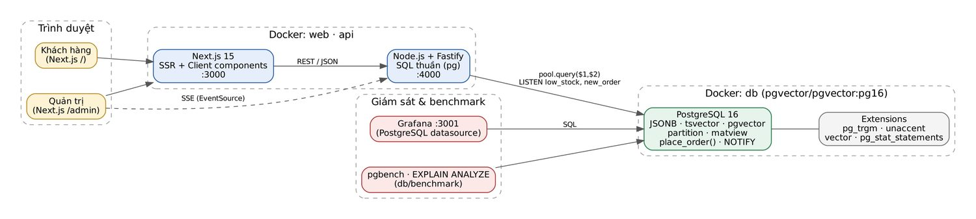
Kiến trúc hệ thống
PostgreSQL 16 + pgvector · Node.js + Fastify, SQL thuần (không ORM) · Next.js 15 (khách + admin)
Logic quan trọng nằm trong CSDL: hàm place_order(), cancel_order(), trigger NOTIFY
6 file migration SQL; trình chạy migration tự viết 60 dòng, mỗi file = 1 transaction
docker compose up → db + api + web + Grafana; dữ liệu mẫu 3.033 sản phẩm, 30.000 đơn

Slide 6
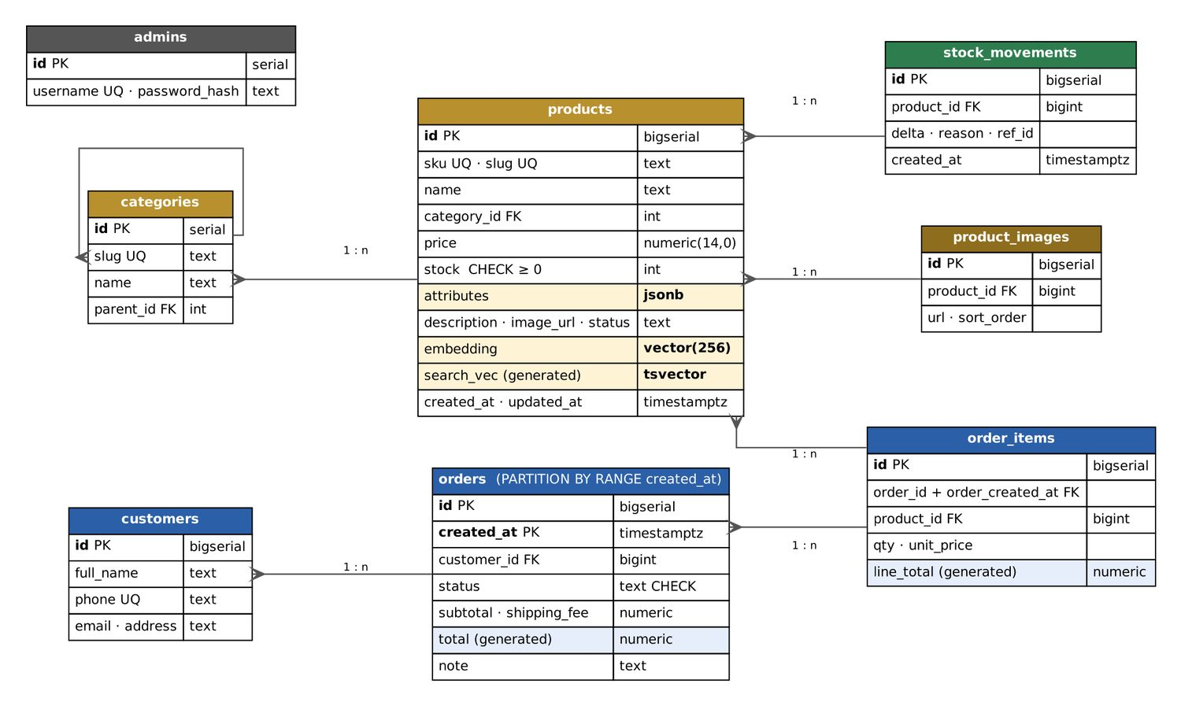
Thiết kế CSDL: 8 bảng
Cột tô màu = nơi áp dụng tính năng đặc biệt của PostgreSQL
Notes:
products: attributes JSONB, search_vec tsvector generated, embedding vector(256). orders: partition theo tháng, total generated.

Slide 7
1. JSONB – thuộc tính sản phẩm linh hoạt
attributes JSONB NOT NULL DEFAULT '{}'
CREATE INDEX idx_products_attributes
ON products USING GIN (attributes jsonb_path_ops);
-- Nhẫn
{"metal":"Vàng trắng 18K","ring_size":12,
"stone":"Kim cương","carat":0.5}
-- Dây chuyền
{"metal":"Vàng 24K","length_cm":50}
-- Lọc: 1 câu SQL cho mọi tổ hợp thuộc tính
WHERE attributes @>
'{"metal":"Vàng 18K","stone":"Kim cương"}'
28×
nhanh hơn quét tuần tự
0,056 ms so với 1,57 ms
Không ALTER TABLE khi thêm loại trang sức mới
Admin thêm/xoá thuộc tính ngay trên giao diện
Bộ lọc bên trái cũng sinh từ JSONB
Planner: Bitmap Index Scan on idx_products_attributes

Slide 8
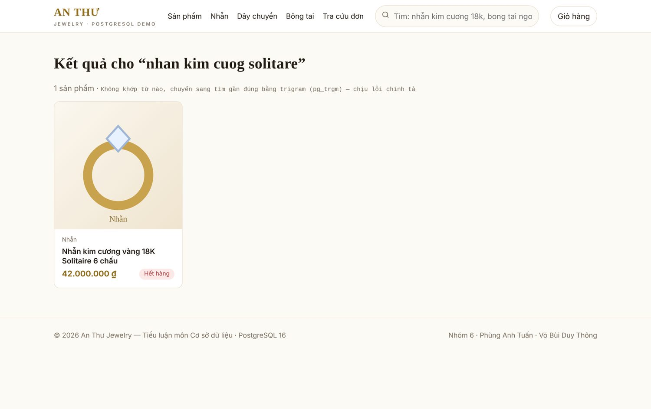
2. Full-text search tiếng Việt
-- Hàm bỏ dấu, IMMUTABLE để dùng trong index
CREATE FUNCTION vi_unaccent(text) ... IMMUTABLE
AS $$ SELECT lower(unaccent($1)) $$;
-- tsvector sinh tự động (generated column)
search_vec TSVECTOR GENERATED ALWAYS AS (
to_tsvector('simple', vi_unaccent(name)) ...) STORED;
CREATE INDEX ... USING GIN (search_vec);
CREATE INDEX ... USING GIN (vi_unaccent(name) gin_trgm_ops);
-- Tầng 1: search_vec @@ plainto_tsquery(vi_unaccent($1))
-- Tầng 2: vi_unaccent(name) % 'nhan kim cuog solitare'
“nhan kim cuog solitare” → Nhẫn kim cương vàng 18K Solitaire (trigram 0,44)
7×
Không dấu / có dấu đều khớp, xếp hạng ts_rank, tô đậm ts_headline
Gõ sai chính tả → tự chuyển sang trigram (pg_trgm)
Gợi ý khi gõ bằng prefix search nha:* & kim:* — không cần Elasticsearch
FTS có GIN so với
quét tuần tự

Slide 9
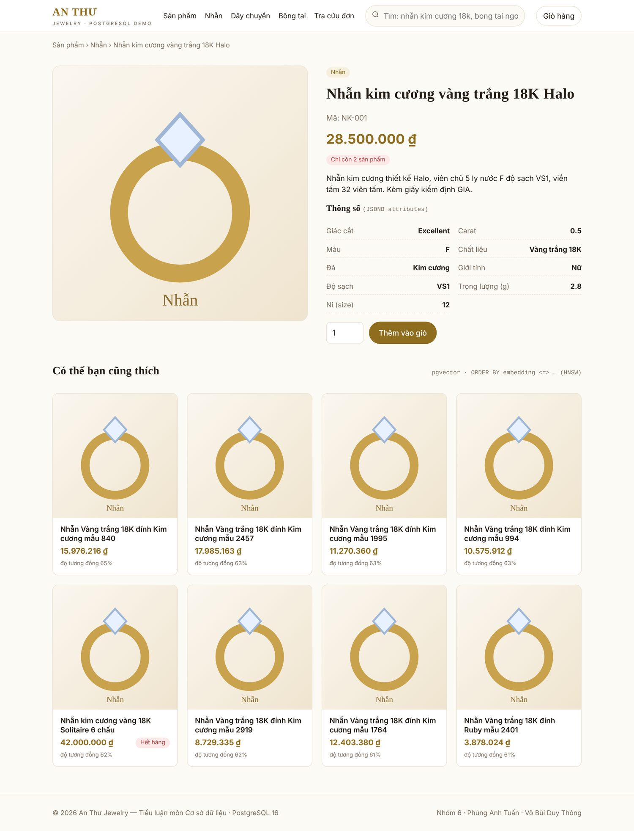
3. pgvector – gợi ý sản phẩm tương tự
embedding vector(256)
CREATE INDEX idx_products_embedding
ON products USING hnsw (embedding vector_cosine_ops);
-- 8 sản phẩm gần nhất, <=> = khoảng cách cosine
SELECT name,
1 - (p.embedding <=> me.embedding) AS sim
FROM products p,
(SELECT embedding FROM products
WHERE slug = $1) me
ORDER BY p.embedding <=> me.embedding
LIMIT 8;
Embedding demo bằng feature hashing: tên + danh mục + thuộc tính JSONB → 256 chiều, không cần API ngoài
Thay bằng OpenAI / CLIP sau này chỉ đổi 1 hàm; schema và SQL giữ nguyên
HNSW: 0,25 ms so với 1,43 ms khi tính khoảng cách cho toàn bộ 3.033 vector (5,6×)

Slide 10
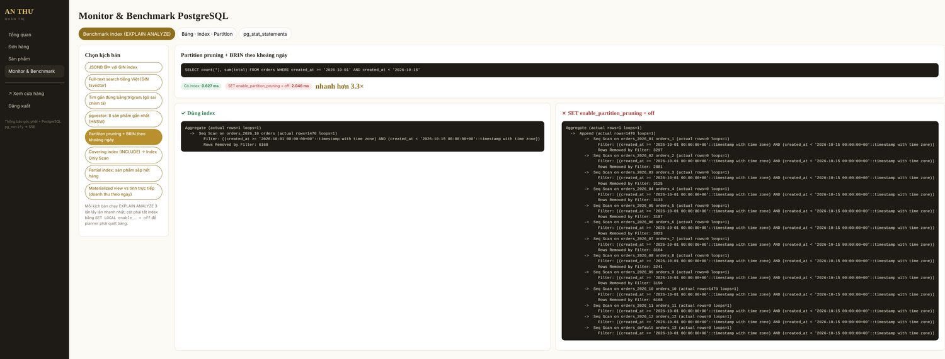
4. Partitioning theo tháng + BRIN
CREATE TABLE orders (
id BIGSERIAL, created_at TIMESTAMPTZ NOT NULL, ...
PRIMARY KEY (id, created_at)
) PARTITION BY RANGE (created_at);
CREATE TABLE orders_2026_10 PARTITION OF orders
FOR VALUES FROM ('2026-10-01') TO ('2026-11-01');
CREATE INDEX ... ON orders USING BRIN (created_at);
1 / 13
partition được quét
nhờ partition pruning
312 kB
BRIN so với 1.000 kB
B-tree cùng cột
Báo cáo theo khoảng ngày: 0,29 ms so với 1,68 ms
Lưu trữ đơn cũ = DETACH 1 partition
Tháng mới: ensure_orders_partition()

Slide 11
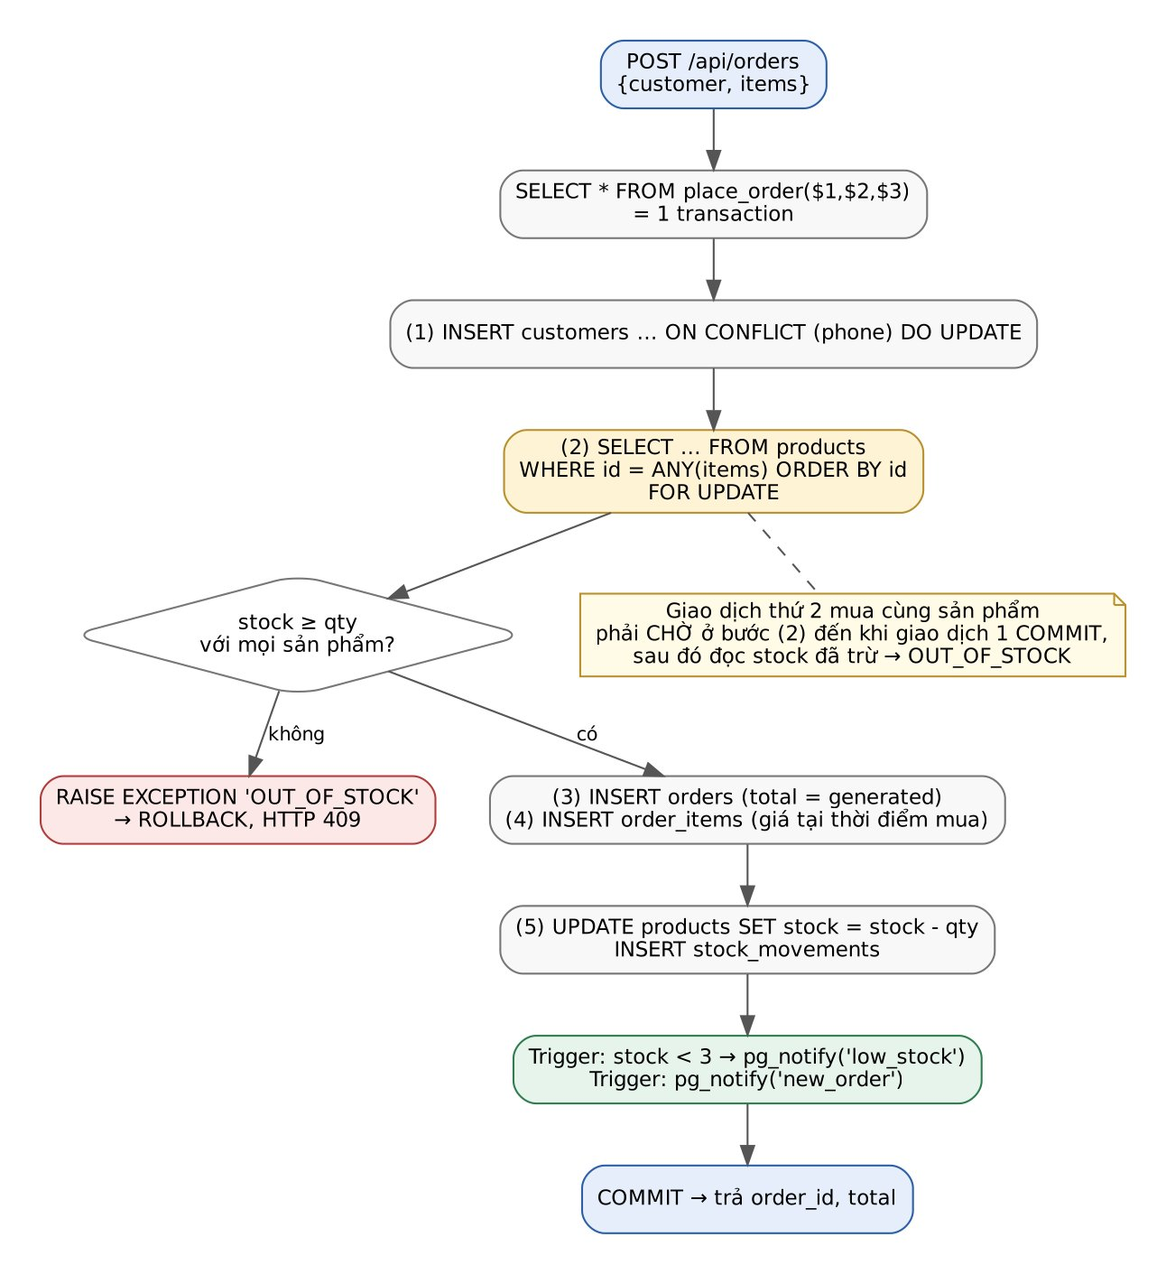
5. Transaction + FOR UPDATE – chống bán quá kho
-- place_order(): 1 hàm PL/pgSQL = 1 transaction
FOR r IN
SELECT p.id, p.name, p.stock, i.qty
FROM jsonb_to_recordset(p_items) i
JOIN products p ON p.id = i.product_id
ORDER BY p.id -- khoá cùng thứ tự, tránh deadlock
FOR UPDATE OF p -- giao dịch 2 phải CHỜ giao dịch 1
LOOP
IF r.stock < r.qty THEN
RAISE EXCEPTION 'OUT_OF_STOCK: % chỉ còn %', ...;
END IF;
END LOOP;
-- INSERT orders, order_items; UPDATE stock;
-- CHECK (stock >= 0) là hàng rào cuối cùng
5 / 50
625
client mua được khi kho = 5
45 client bị OUT_OF_STOCK
đơn / giây với 30 client
(pgbench, máy ảo 2 vCPU)

Slide 12
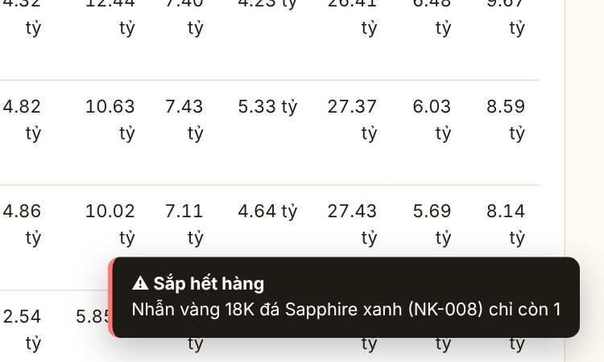
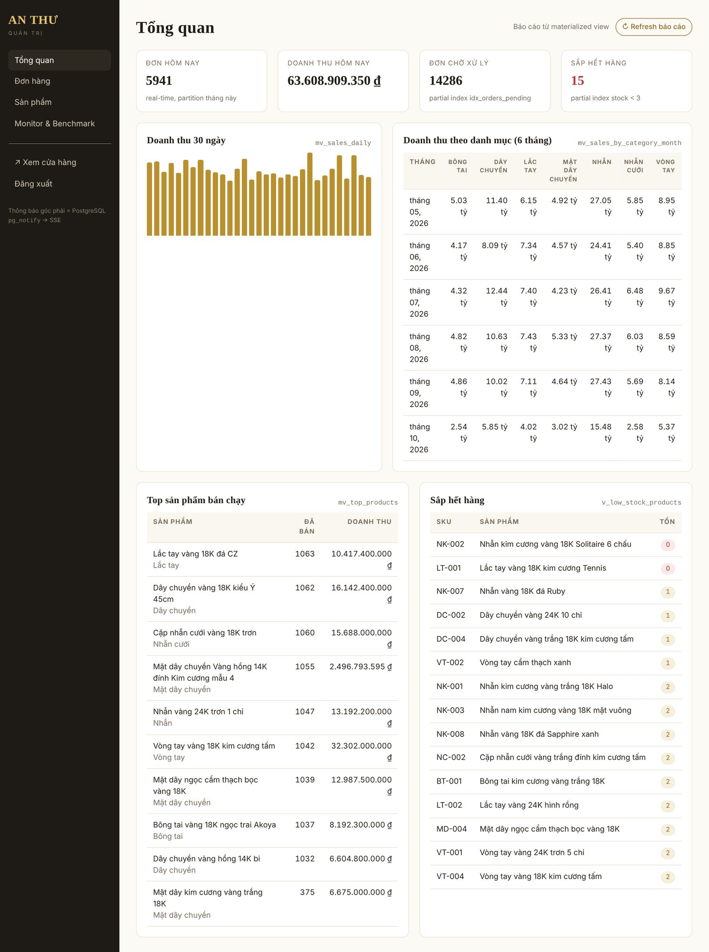
6. Materialized view + LISTEN/NOTIFY
CREATE MATERIALIZED VIEW mv_sales_daily AS
SELECT date_trunc('day', created_at)::date AS day,
count(*) AS orders, sum(total) AS revenue ...
CREATE UNIQUE INDEX ON mv_sales_daily (day);
REFRESH MATERIALIZED VIEW CONCURRENTLY mv_sales_daily;
-- Trigger: stock < 3 → pg_notify('low_stock', json)
-- Node.js: LISTEN low_stock → SSE → trình duyệt admin
150×
< 0,1 s
doanh thu 30 ngày: 0,012 ms
so với 1,8 ms tính trực tiếp
cảnh báo tới admin
không F5, không Redis
REFRESH CONCURRENTLY: không chặn người đọc
Số liệu “hôm nay” tính trực tiếp trên partition tháng này

Slide 13
Các loại index đặc biệt khác
Loại | Trong hệ thống | Lợi ích đo được
Partial index | products (stock, id) WHERE stock < 3 | 40 kB thay vì 168 kB; 16×
Covering index (INCLUDE) | orders (customer_id, created_at) INCLUDE (status, total) | Index Only Scan, Heap Fetches = 0
Expression index | customers (lower(email)) | Tìm email không phân biệt hoa thường
Generated column | total = subtotal + shipping_fee search_vec = to_tsvector(...) | CSDL tự tính, app không ghi sai được
GIN / HNSW / BRIN | JSONB, tsvector, trigram, vector, thời gian | 2,5× – 28× so với quét tuần tự
Mỗi index gắn với đúng 1 truy vấn của ứng dụng — theo dõi lượt dùng bằng pg_stat_user_indexes

Slide 14
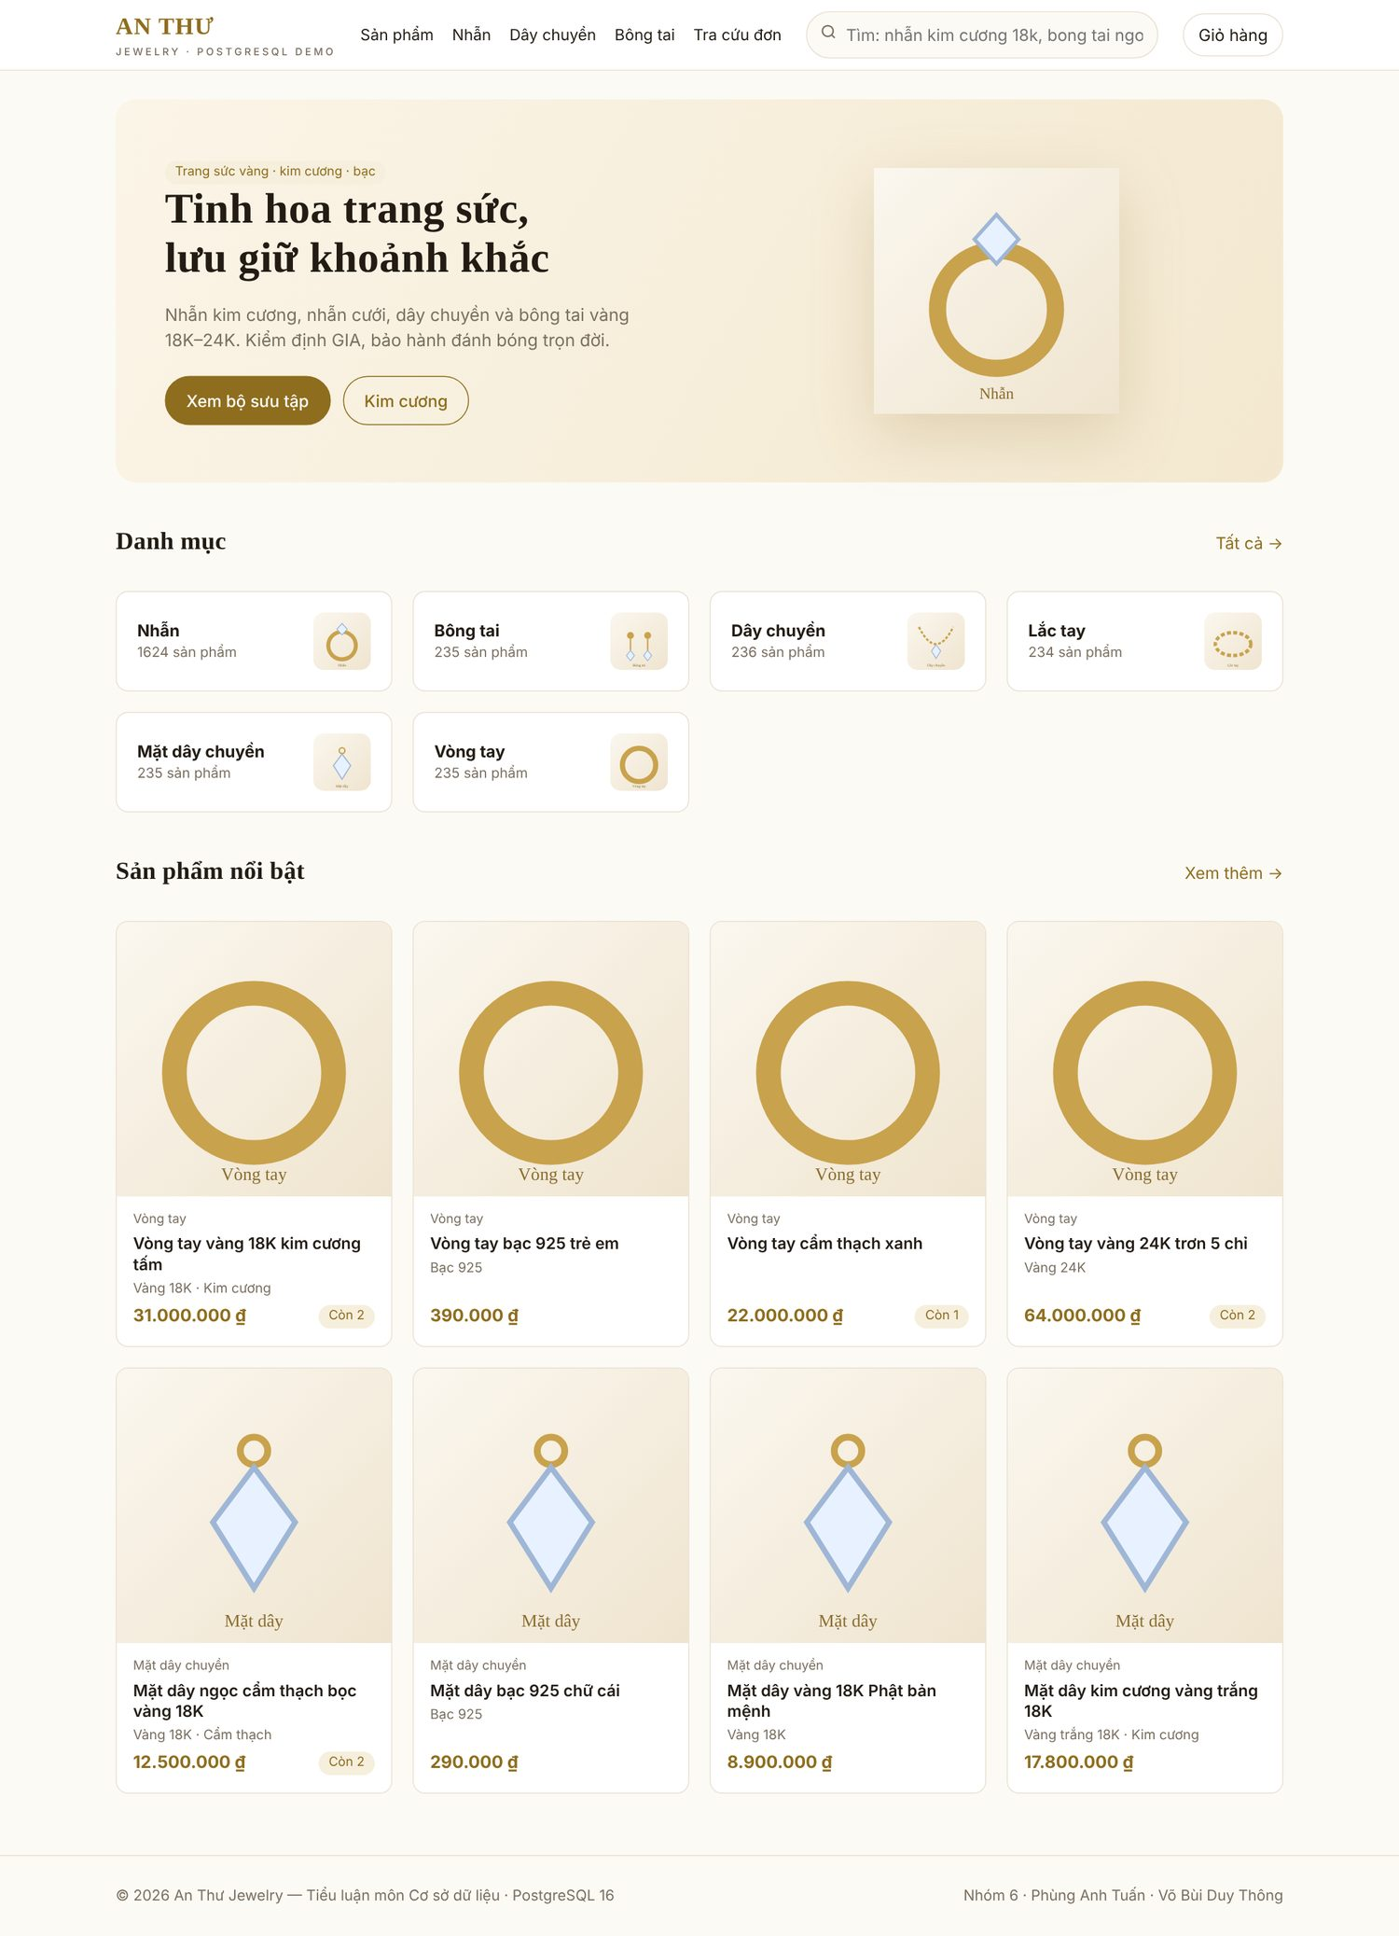
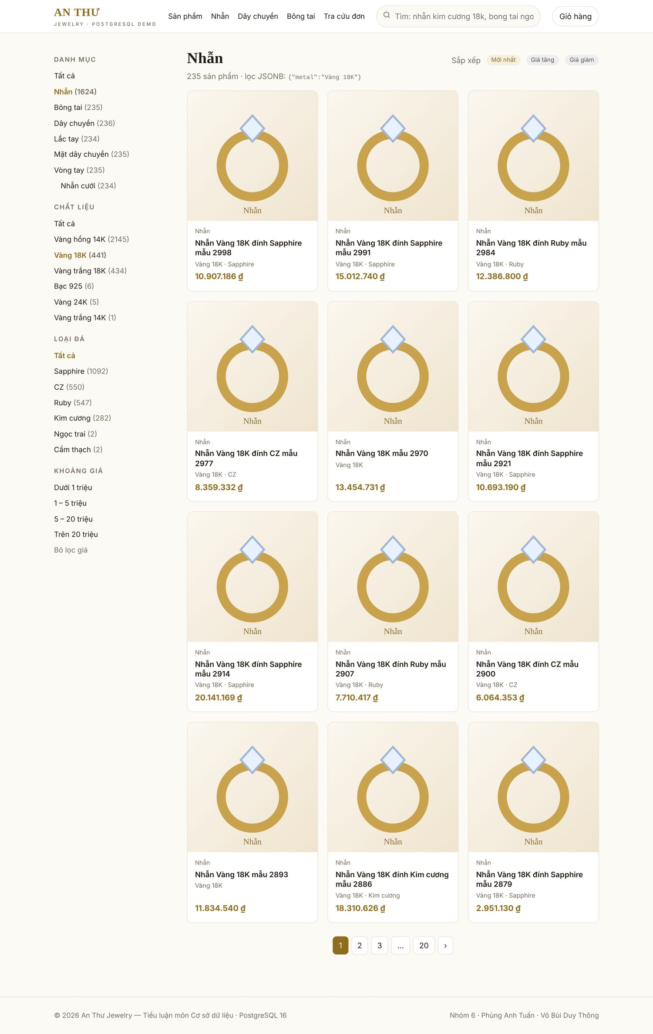
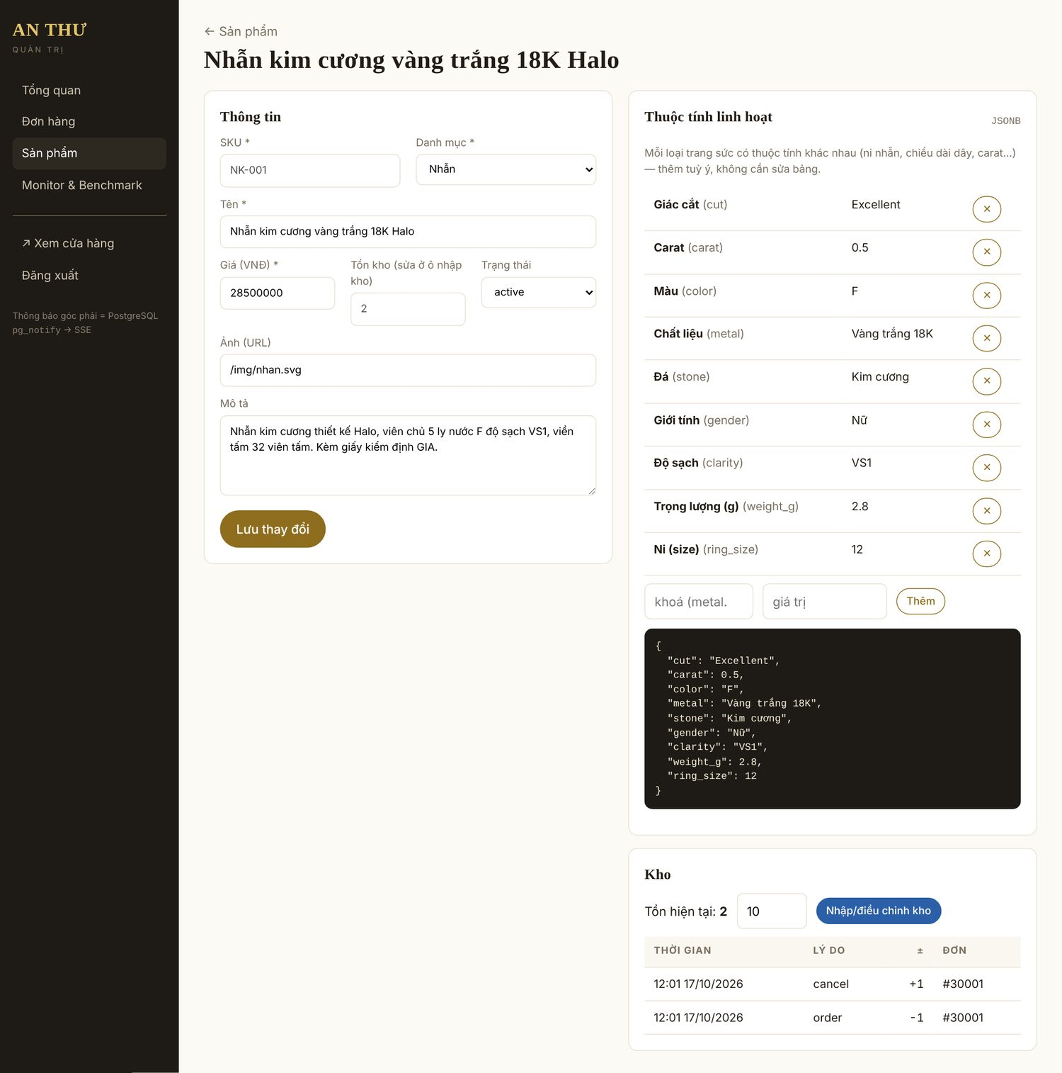
Ứng dụng: trang bán hàng và trang quản trị
Trang chủ · Lọc JSONB · Admin: sửa thuộc tính & nhập kho
Demo trực tiếp: tìm kiếm không dấu / sai chính tả, đặt hàng chiếc cuối từ 2 trình duyệt, cảnh báo real-time, trang Monitor & Benchmark chạy EXPLAIN

Slide 15
Benchmark: có index nhanh hơn bao nhiêu?
1.690
truy vấn đọc / giây
(FTS + JSONB + vector)
625
đơn hàng / giây
30 client đồng thời
Giám sát: pg_stat_statements, pg_stat_user_indexes, Grafana
Dữ liệu: 3.033 sản phẩm, 35.000 đơn, PostgreSQL 16

Slide 16
Kết luận
PostgreSQL = CSDL quan hệ + đa mô hình: một hệ thống thay cho search engine, cache, hàng đợi và vector DB
6 tính năng gắn 6 nghiệp vụ, đều có số đo: nhanh hơn 2,5× – 150×; 50 client đồng thời không bán quá kho
Hạn chế: embedding feature hashing, chưa có từ điển tiếng Việt, dữ liệu thử nghiệm vài chục nghìn dòng
Hướng phát triển: embedding CLIP theo ảnh, pg_cron tự tạo partition & refresh, replication
Cảm ơn cô và các bạn đã lắng nghe!

